Slide 1
I PORTALI ELLY:
INTRODUZIONE
Per informazioni: supporto.elly@unipr.it

Slide 2
Di cosa parliamo oggi
Le piattaforme Elly: lª 1a generazione
Le piattaforme Elly: 2ª 1a generazione
Il Centro Interateneo EDUNOVA
Le funzioni di base: presentazione + simulazione

Slide 3
Di cosa parliamo oggi
Le piattaforme Elly: lª 1a generazione
Le piattaforme Elly: 2ª 1a generazione
Il Centro Interateneo EDUNOVA

Slide 4
Le piattaforme Elly: la 1ª generazione
SOGGETTI/RISORSE:
Progetto PRO3 2013-2015 – collaboratori UNIPR
3 CdS: 2 per Dip. LASS e 1 per Dip. DMI
ATTIVITA’:
Didattica «blended» per nr. X insegnamenti
Produzione + erogazione materiali didattici a distanza
RISULTATI:
Nuova piattaforma: elly.lass.unipr.it
Nuova piattaforma: elly.dmi.unipr.it

Slide 5
Di cosa parliamo oggi
Le piattaforme Elly: lª 1a generazione
Le piattaforme Elly: 2ª 1a generazione
Il Centro Interateneo EDUNOVA

Slide 6
Le piattaforme Elly: la 2ª generazione
SOGGETTI/RISORSE:
Centro Interateneo EDUNOVA
Tutti i CdS dei dipartimenti/facoltà UNIPR
ATTIVITA’:
Gestione dei materiali didattici standard per i docenti + formazione ai docenti
(opzionale) Erogazione corsi sicurezza studenti
RISULTATI:
Nuove piattaforme Elly – consegna fine 2015

Slide 7
Di cosa parliamo oggi
Le piattaforme Elly: lª 1a generazione
Le piattaforme Elly: 2ª 1a generazione
Il Centro Interateneo EDUNOVA

Slide 8
Il Centro Interateneo EDUNOVA
PRO3 2013-2015
CE@ UNIMORE
SE@ UNIFE
Gruppo PRO3
UNIPR
Documenti:
delibera CdA UNIPR n. 531/30869 del 22.12.2014
delibera CdA UNIPR n. 537/31072 del 28.05.2015

Slide 9
elly.xxx.unipr.it

Slide 10
LOGIN: dove?

Slide 11
LOGIN: come?
NO !
SI !
Notes:
elly.foodscience.unipr.it schermata di login
Mettere qualcosa su login ospiti

Slide 13
Parentesi: LOGIN vs ISCRIZIONE
LOGIN =
accesso con credenziali UNIPR (cioè docenti, studenti, PTA)
ISCRIZIONE
AI
SINGOLI CORSI
ISCRIZIONE
SPONTANEA
ISCRIZIONE
SPONTANEA
(con CHIAVE-
PASSWORD)
ISCRIZIONE
MANUALE

Slide 14
IL MIO CORSO: come si presenta
Notes:
Inserire barre

Slide 15
IL MIO CORSO: cosa posso fare
---
Forum
Caricamento materiali

Slide 16
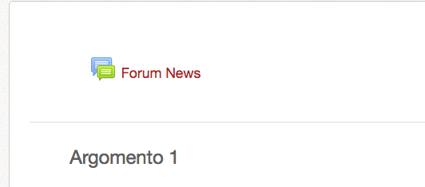
FORUM NEWS
Notes:
Non aprire nuove conversazioni,
Rispondere all’ultimo commento oppure direttamente al docente

Slide 17
FORUM NEWS
Crea nuovo argomento
Allegati
Modifica argomento inserito (30 minuti)
Sottoscrizione
Notes:
Non aprire nuove conversazioni,
Rispondere all’ultimo commento oppure direttamente al docente

Slide 18
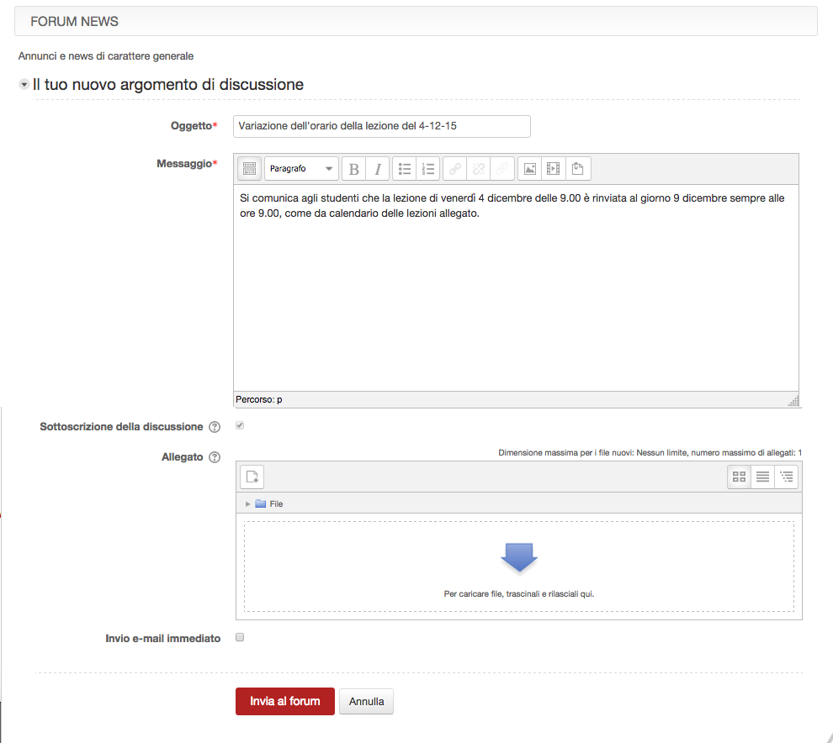

Slide 19
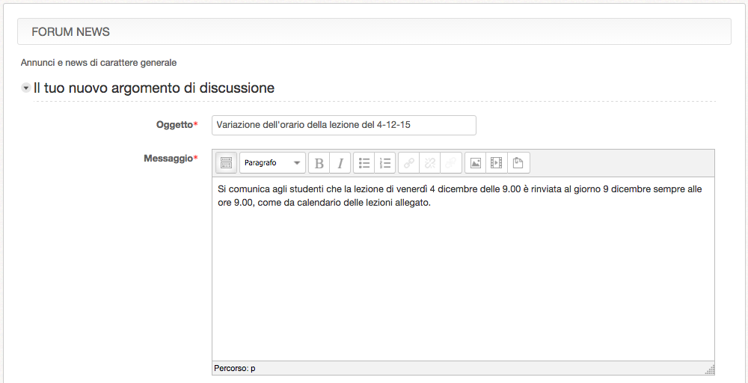

Slide 20
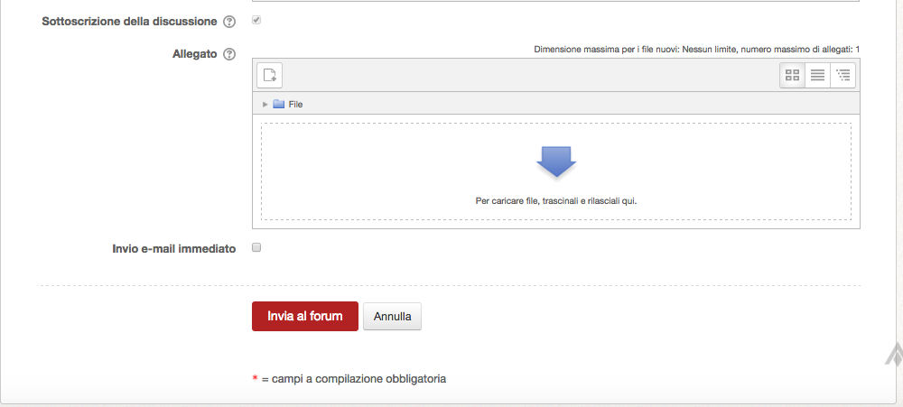

Slide 21
CARICAMENTO MATERIALI
1- “Attiva modifica” (bottone in alto a destra)
2 - “Aggiungi risorsa” (presente in ogni argomento)
3 - scegliere attività o risorsa messe a disposizione (menu a tendina)
4 - inserire il file da caricare
5 - salvare
Come?

Slide 22
CARICARE MATERIALI - II

Slide 23
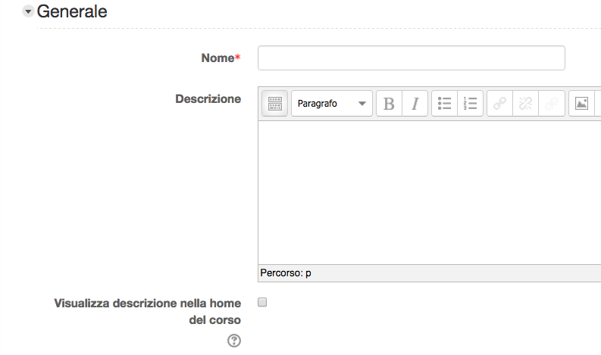
CARICARE MATERIALI - II

Slide 24
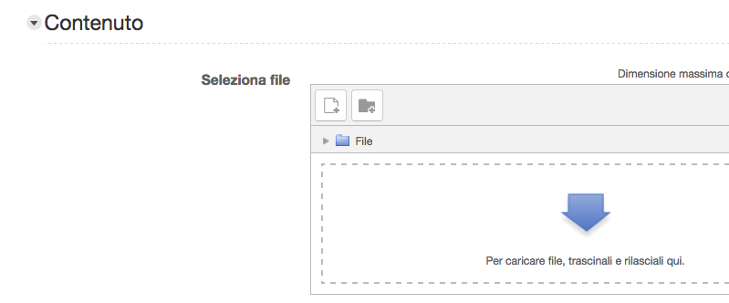
CARICARE MATERIALI - II

Slide 25
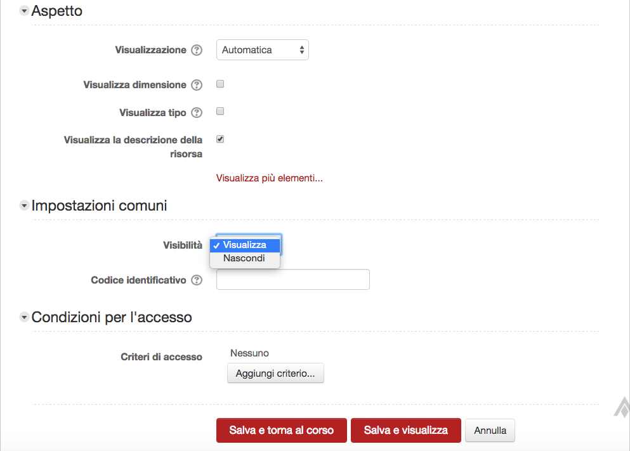
CARICARE MATERIALI - II

Slide 26
IL MIO CORSO: come si presenta
Notes:
Inserire barre

Slide 27
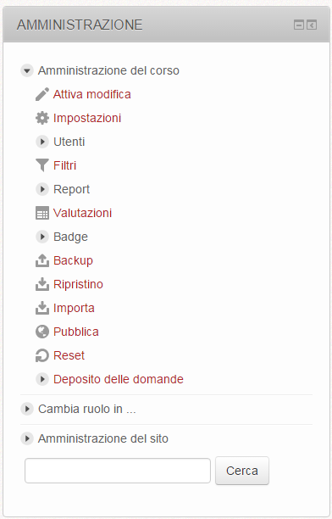
IL MIO CORSO: barra laterale sx
Blocco di NAVIGAZIONE:
mostra l’elenco degli argomenti caricati sul proprio corso, in ordine di apparizione per una facile gestione.
Blocco di AMMINISTRAZIONE
Permette di amministrare il proprio corso con azioni specifiche come, a titolo di esempio:
Modifica delle impostazioni
Modifica ruolo degli utenti
Estrazione di statistiche di accesso e attività
Analisi attività di test/quiz
Backup e ripristino
…
Il link «partecipanti» mostra l’elenco di tutti gli utenti che hanno visitato la pagina del corso (iscritti)
Notes:
Inserire barre

Slide 28
3 CONSIGLI FINALI per Elly
1- NON inserire testo nel box della descrizione del corso
Amministrazione/impostazioni/descrizione – introduzione al corso
II – Avvisare gli studenti a lezione e attraverso il FORUM News quando sono presenti nuovi materiali
III – Creare una mappa dei materiali organizzata in argomenti

Slide 29
Grazie per l’attenzione e buon lavoro
supporto.elly@unipr.it

